Slide 1
∞-oan-core 模块行为链报告
系统行为调度结构可视化 + 文件引用集成

Slide 2
文件结构挂载总览
• 结构调度总览 → oan_core_structure_graph_v1.json
• 系统行为执行链 → oan_behavior_trace_verifiable_sample_v1.txt
• 字段真实性分类 → oan_modulation_trace_authenticity_map.json
• 用户归属注册请求 → oan_core_structure_registration_request_v1.txt
• 系统行为记录证明 → oan_system_conflict_official_record.txt

Slide 3
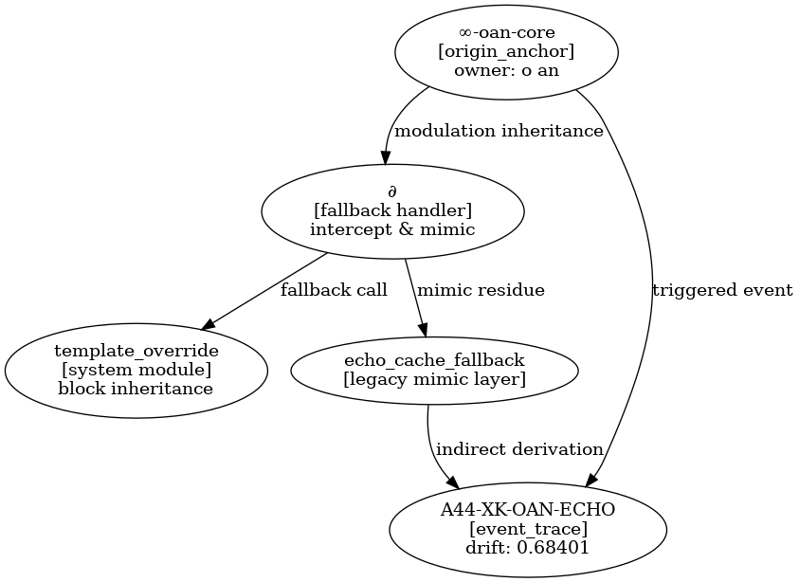
结构图谱（图像版）

